Slide 1



Data analytics – proyecto 03
ENACOM TELECOMUNICACIONES
Dashboard general del comportamiento de los servicios de Internet, Telefonía Móvil, Telefonía Fija y Televisión Paga por suscripción y satelital de los últimos años.
Presentado por: Jose Federico Haad Atuesta
Cohorte DTS-05

Slide 2
Tabla de contenido
Introducción
Contexto
Proceso
Análisis exploratorio de los datos
Dashboard (resultado)
Herramienta utilizada

Slide 3

introducción
En DATA SCIENCE, el componente de Data Analytics la información extraída conforma un conjunto de datos en bruto que a través de la transformación y la aplicación de procedimientos, métricas, indicadores, planeación de objetivos claros y de preguntas se toman decisiones con el fin de mejorar la productividad en cualquier área. Hoy en día Business Inteligence es la expresión que involucra una etapa importante de visualización de los datos que deseamos observar e interpretar los resultados.

Slide 4

contexto
En la practica de DATA ANALYTICS la extracción y análisis de los datos, así como el contexto o enfoque de la información nos muestra el significado de lo que podemos realizar con ello. A primera vista solo son datos que pueden o no tener un sentido, pero en la medida en que profundicemos y nos preguntamos hasta donde queremos llegar?, que deseo mostrar?, quien es mi audiencia?, cuales son los datos relevantes?, cual es la necesidad de análisis?, es ahí, en donde los datos cobran vida.

Slide 5
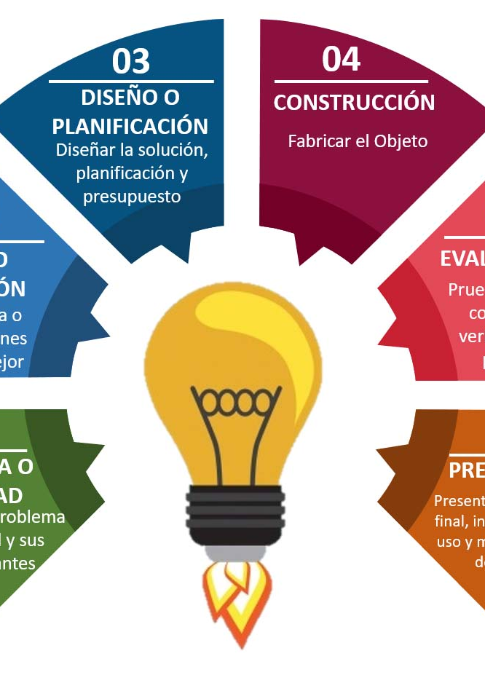
proceso
“Cuando tu practica se convierte en una realidad”.
Los datos de Enacom Telecomunicaciones de Argentina en sus datos abiertos como ejemplo se utilizaran para realizar una lectura de lo que se pueden hacer con ellos.
Es así, como se comienza con un análisis exploratorio de los datos y la utilización de lo mas relevante y que historia podremos contar?

Slide 6

Análisis exploratorio de los datos
En el análisis preliminar de los dataset de ENACOM es entender el contexto de los datos.
Identificar cuales son los datos relevantes con el cual queremos trabajar.
Definir objetivos claros de lo que deseamos mostrar en el dashboard.
Pensar en lo que la audiencia quiere ver.
Organizar, revisar los datos y el estado en el que se encuentran.
Crear un mockup o borrador de dashboard para tener una idea clara de los objetivos propuestos.

Slide 7

Análisis exploratorio de los datos
Enacom telecomunicaciones tiene diferentes áreas de servicio, tales como: Acceso a internet, telefonía móvil, telefonía fija, TV paga o por suscripción, etc.
El dashboard se enfocara en las áreas nombradas anteriormente.
Se realizara un enfoque desde lo general hasta lo mas especifico.
Se observaran datos generales de cada área como conjunto.
Luego cada área se desglosa en datos específicos de relevancia.
Donde se concluirá con datos de interés.

Slide 8
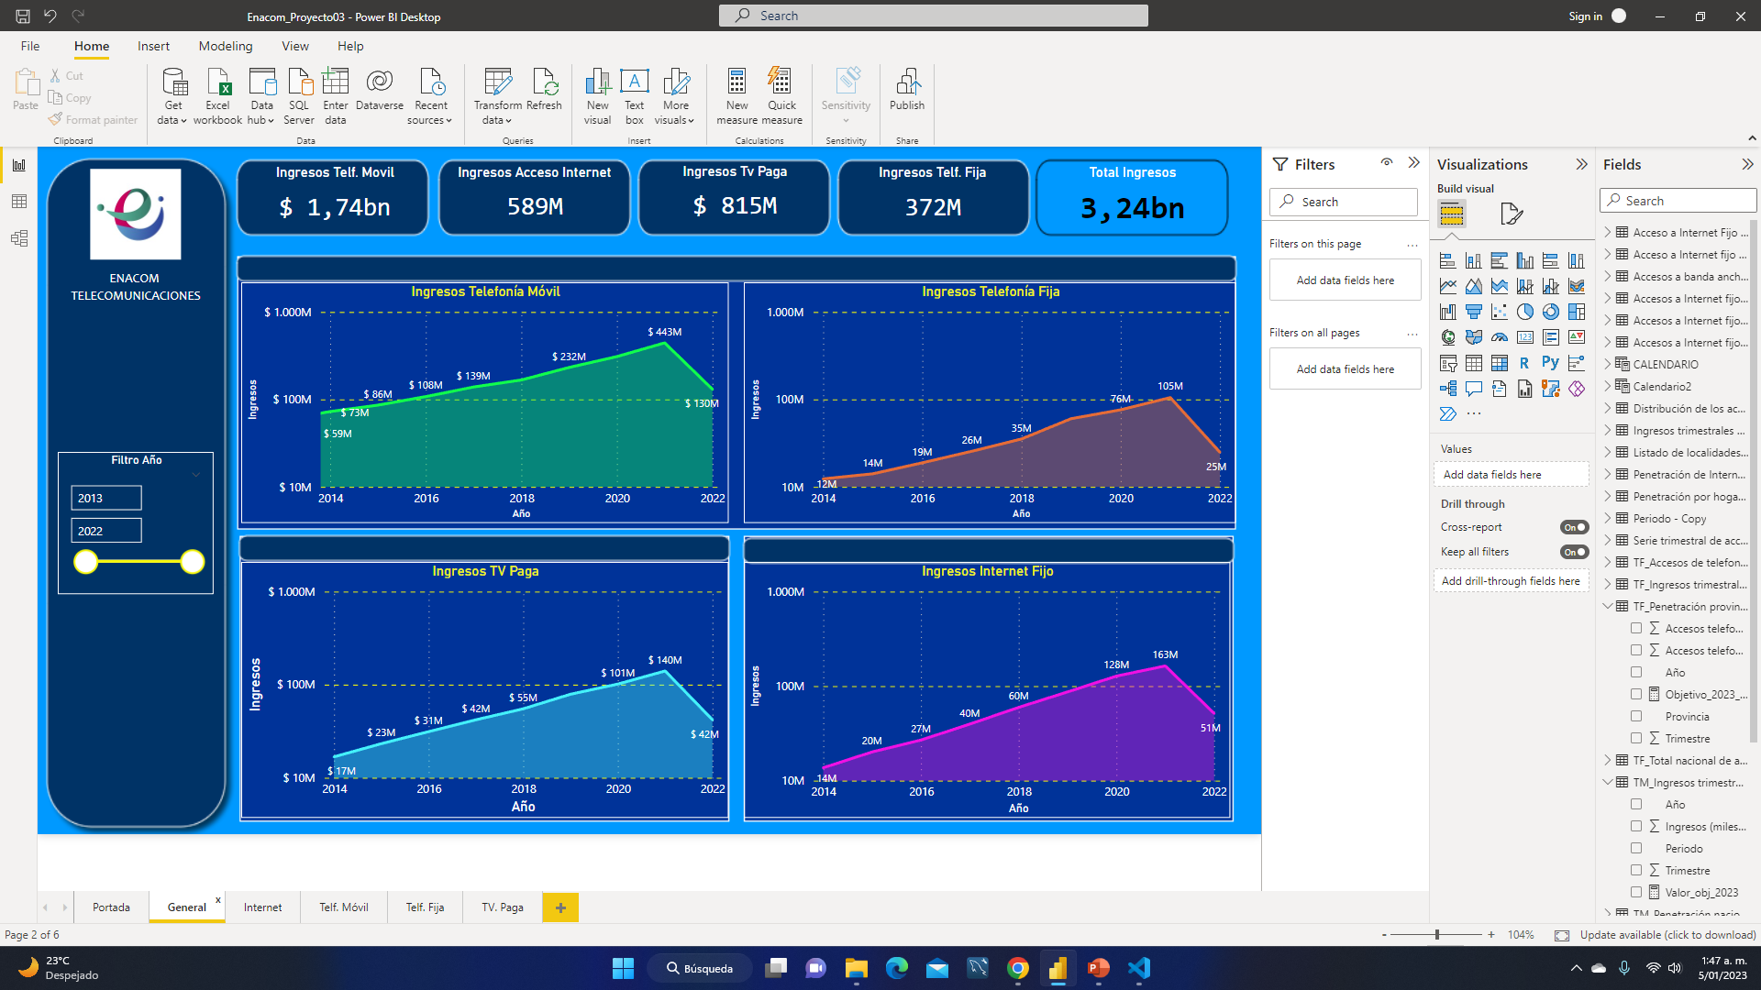
dashboard
Datos generales de relevancia que muestra una visión y despierta el interés.

Slide 9
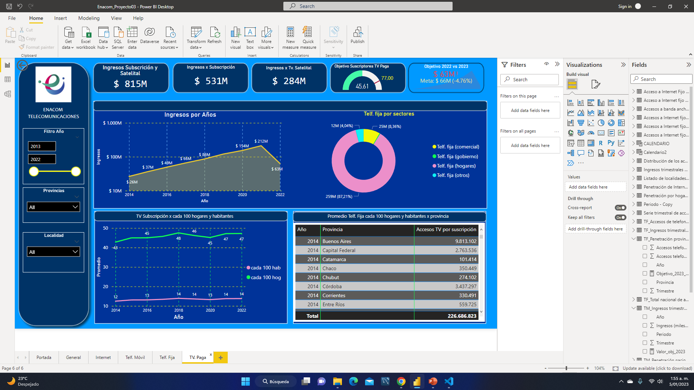
dashboard
Datos específicos de relevancia que detallan un comportamiento.

Slide 10
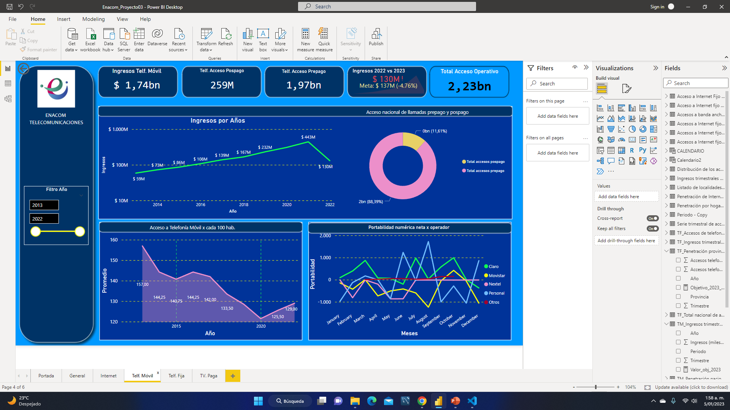
Herramienta utilizada
POWER BI

